Slide 1



Slide 2
7
THẾ GIỚI TRONG MẮT EM
Bài
3
NGÀY MỚI BẮT ĐẦU
(tiết 4)

Slide 3
7
Nghe viết
Nắng chiếu vào tổ chim. Chim bay ra khỏi tổ, cất tiếng hót. Nắng chiếu vào tổ ong. Ong bay đi kiếm mật. Nắng chiếu vào nhà, gọi bé thức dậy đến trường.
Notes:
Gọi HS đọc lại bài

Slide 4

8
Tìm trong hoặc ngoài bài đọc Ngày mới bắt đầu từ ngữ có tiếng chứa vần iêu, iu, uông, uôn
Notes:
GV tổ chức cho hs làm việc nhóm, vẽ sơ đồ tư duy nhé!

Slide 5
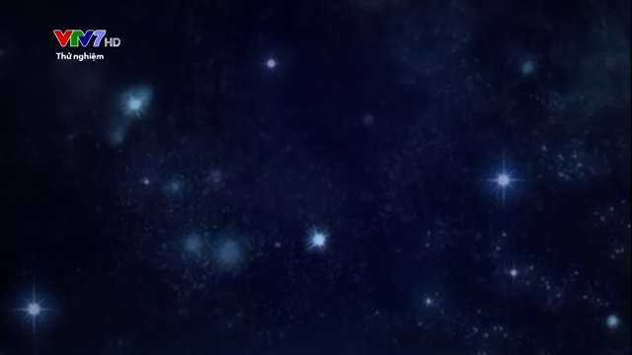
9
Hát một bài và cùng nhau vận động theo nhịp điệu của bài hát

Slide 6
Dặn dò:
Xem lại bài từ trang 128 đến trang 131.
Chuẩn bị bài mới Hỏi mẹ (trang 132).

Slide 7
Mời thầy cô tham gia nhóm chia sẻ tài liệu: https://www.facebook.com/groups/443096903751589 Zalo: 0916604268 Nếu phát hiện lỗi sai nào, phiền thầy cô chụp ảnh và báo lại giúp mình nhé! Trân trọng!

